Slide 1


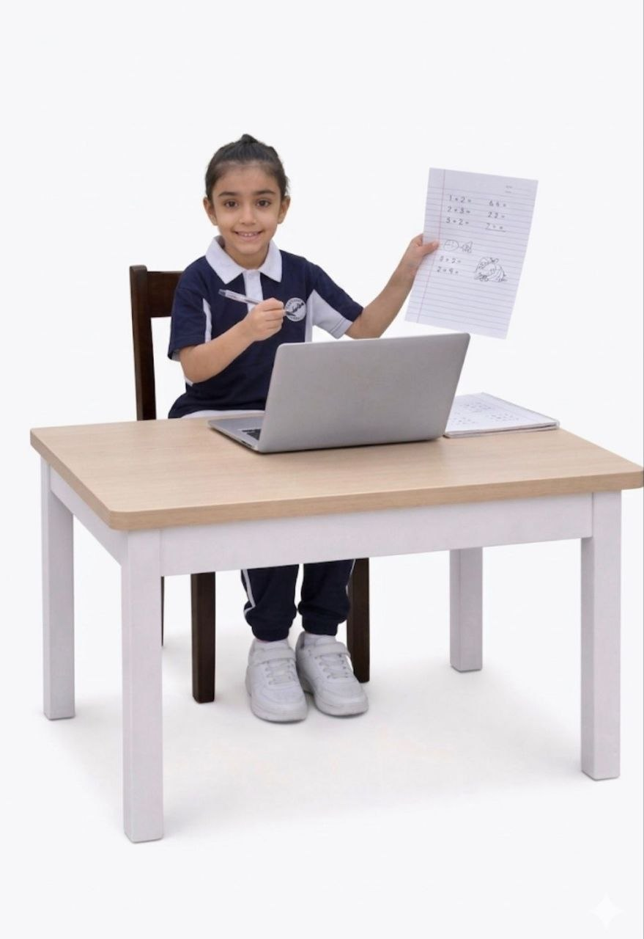
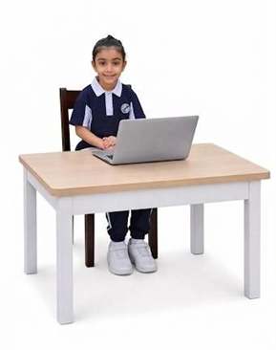
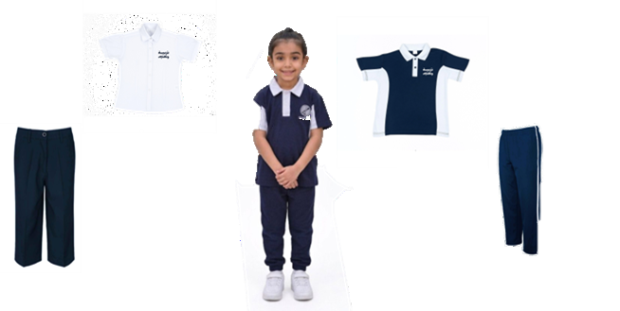
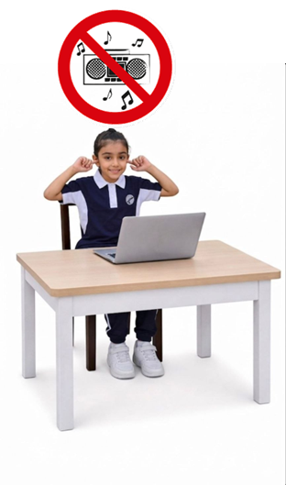
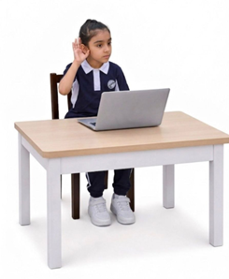



شكر خاص لطفلة حمدة
يا ترى ما هي قوانين وإرشادات التعلم عن بعد عبر برنامج
أجلس جلسة صحيحة مقابل الجهاز
اجهز ادواتي المطلوبة ( ورقة وقلم )
التزم بالزي المدرسي عند دخول البث
احرص على إغلاق الكاميرا و تشغيلها عندما تسمح لي المعلمة
أَسْتَمِع إلى الْمُعَلَّمة بِتِرْكيز
احرص على إغلاق المايكروفون و فتحه عندما تسمح لي المعلمة.
أَبْتَعِد عَنْ الضّجيج مَنْ حَوْلي
شكراً روضة احمد خلف المزروعي لتصميم الصور بالذكاء الاصطناعي

